Slide 1

NPC portrait
상점 이용
NPC
장비 수리
졸업작품 연구
플레
이어
나가기(ESC)
NPC 이름
안녕하세요 내 이름은 대마법사 창섭이에요.
새로운 세상에 오신걸 환영해요

Slide 2
Layer 1: 뒷배경(천체의 표현)
Layer 2 : 지형
Layer 3 : 플레이어, 몬스터 등의 오브젝트
Layer 4 : HP바, 이름 등의 인게임 UI
Layer 5 : 플레이어 UI

Slide 3
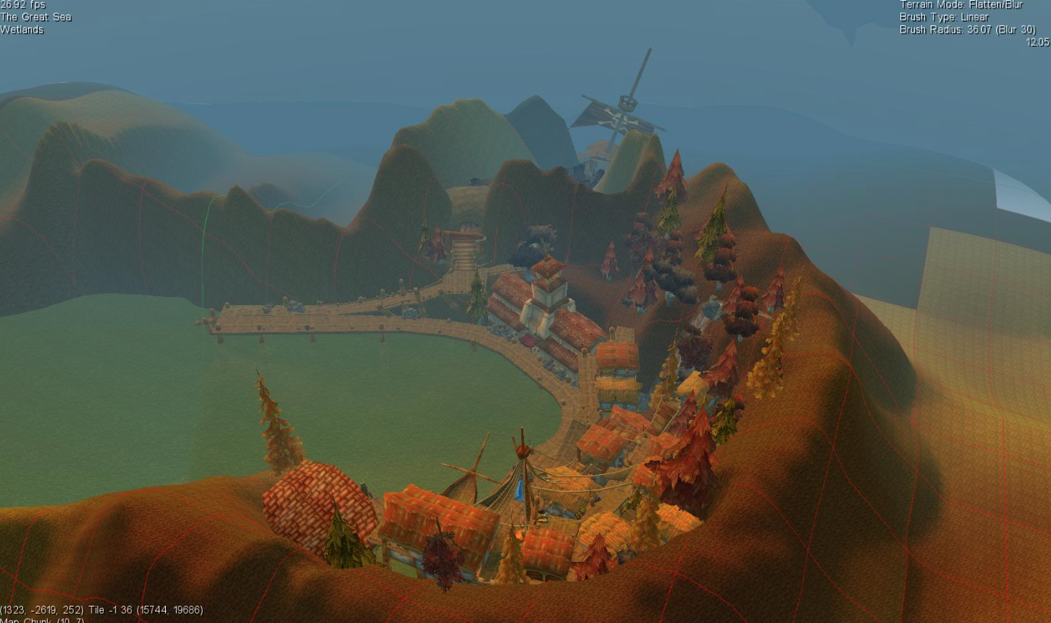

Slide 4
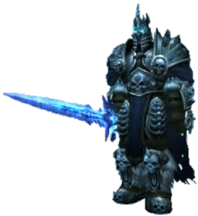
layer1
땅과 천체의
표현
Layer2
흘러가는 구름
등의 표현
플레이어의
최대 시야

Slide 5
SPACE!
1.5m

Slide 6
P
P
1.5m
1.5m

Slide 7
1단계 : 기본 데미지 공식 삽입
- 물리공격 : str * 0.8 ~ str * 1.2
- 마법공격 : int * 1.5
2단계 : 크리티컬 발생 확률 계산
- ( 플레이어 발생 확률 – 대상 저항률 )
- 발생확률 : SQRT ( SQRT ( 총 agi * 500 ) ) * 3
- 저항률 : SQRT ( SQRT ( 총 def * 500 ) )
3단계 : 방어력에 따른 데미지 감소
- ( 2단계까지의 데미지 – 대상 def )
4단계 : 레벨 차에 따른 데미지량 보정
- 대상과 레벨 동등 시 100%로 적용
- 상대방이 2레벨 단위로 높을 경우 10%식 차감
- 최대 50% 차감
최종 데미지

